Slide 1
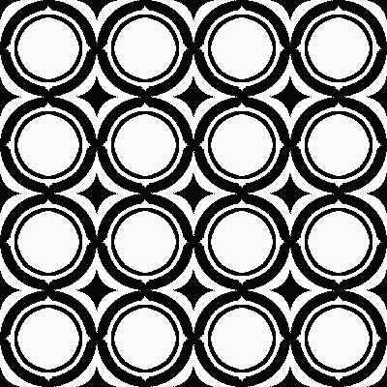



JORGE SEPULVEDA
¿Qué fue
Primero
El Huevo o la Gallina?
JOSE LUIS

Slide 2
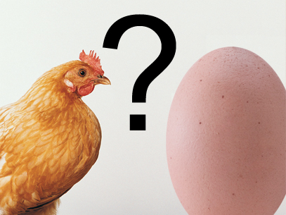

Slide 3


Hace unos años cuando era niño, rondaba entre mis amigos la pregunta retórica de que fue primero si el huevo o bien la gallina.
Era una paradoja pues decían que si fue primero la gallina entonces como nació esta pero si fue primero el huevo entonces quién lo puso.
El sin sentido entretenía a los niños, algunos un poco más despiertos te daban una larga explicación de porque el huevo fue primero pues a lo mejor evolucionó de otra especie.
En fin eso es irrelevante.

Slide 4
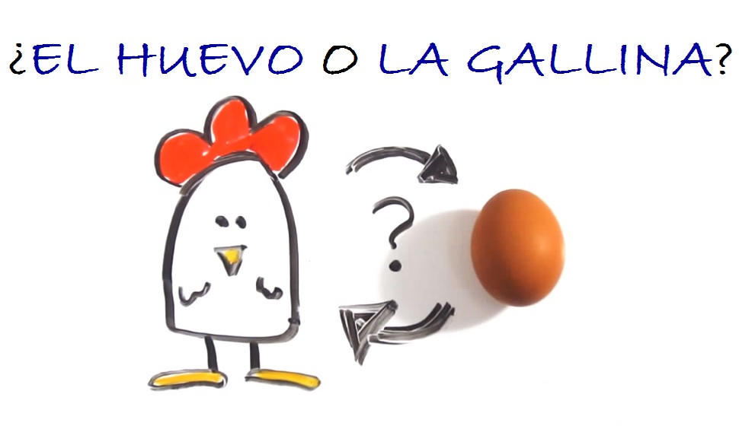

Slide 5
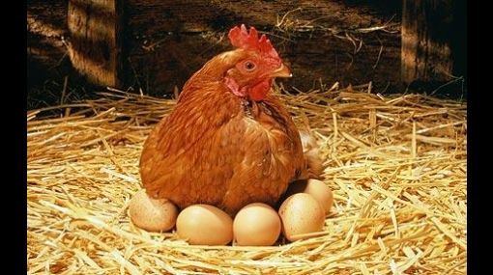

Slide 6
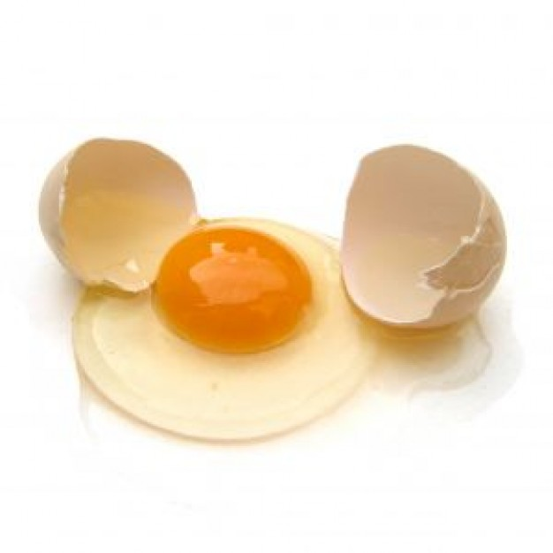

Slide 7
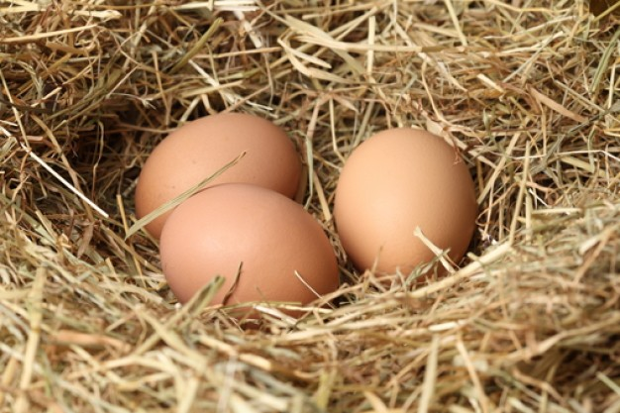

Slide 8

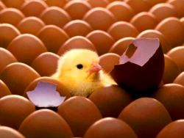

Slide 9
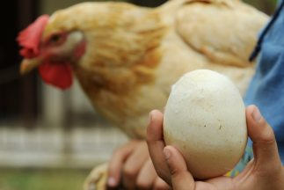

Slide 10
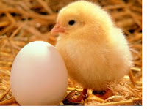
¿El huevo o la gallina?
Hace un tiempo atrás, se hizo una encuesta preguntando quién fue primero; si el huevo o la gallina. Después de cerrarse a las votaciones, nos dió como respuesta que posiblemente la gallina fue la primera. Y sí, fue la primera. Me enteré al entrar a las noticias de Yahoo! Aquí una explicación:
El huevo se forma gracias a una proteína que es clave para su generación y esa sustancia es generada por la gallina, por lo que esta debió existir primero para producir el primer huevo.
Dicha proteína había sido descubierta con anterioridad en los ovarios del ave, pero no fue hasta ahora que los ingleses comprendieron su real trascendencia.
Ahora así la pregunta ¿Quién fue primero: el huevo o la gallina? dejará de ser capciosa. Yo pensaba que era el huevo.

Slide 11
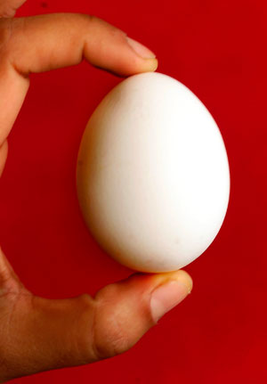

Slide 12

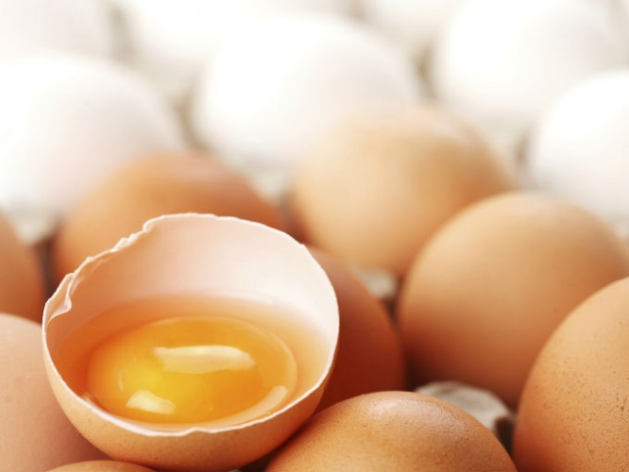

Slide 13
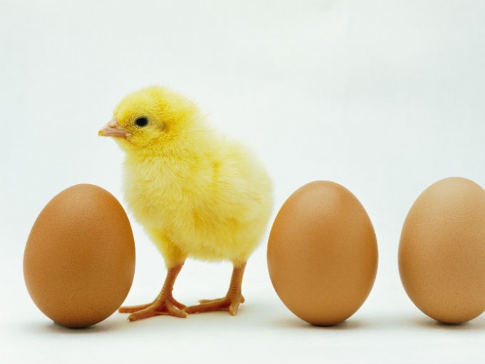


Slide 14


Slide 15
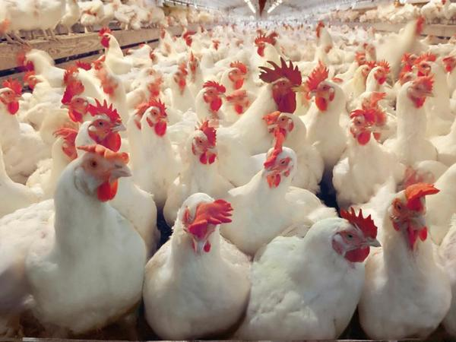

Slide 16
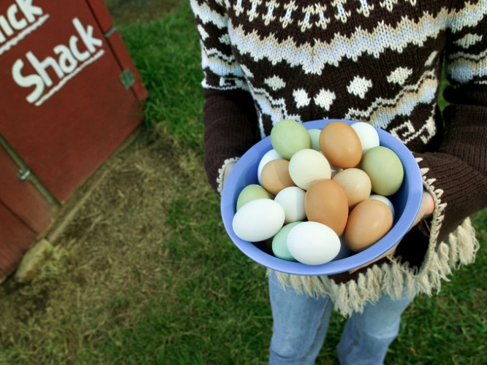

Slide 17
El primer huevo de gallina no habría sido un huevo tal y como los conocemos hoy día, dice el estudio.
"La gallina, hasta que alguien diga lo contrario".
Así respondió, medio en broma medio en serio, el científico Mark Rodger a la clásica pregunta: ¿quién fue primero, el huevo o la gallina?
Si bien éste no es el tema sobre el cuál gira el estudio de este investigador británico, casi sin quererlo su trabajo ofrece una nueva mirada a este ejercicio de lógica básica.
Según descubrieron Rodger y sus colegas de la Universidad de Warwick y Sheffield -ambas en Inglaterra-, una proteína hallada en los ovarios de las gallinas, la ovocledidina-17 (OC-17), cumple una función vital en la formación de la cáscara de huevo.
Nuestro estudio nos hace detenernos por un momento y pensar si el huevo del que salió la primera gallina fue realmente un huevo de gallina
Mark Rodger, Universidad de Warwick

Slide 18
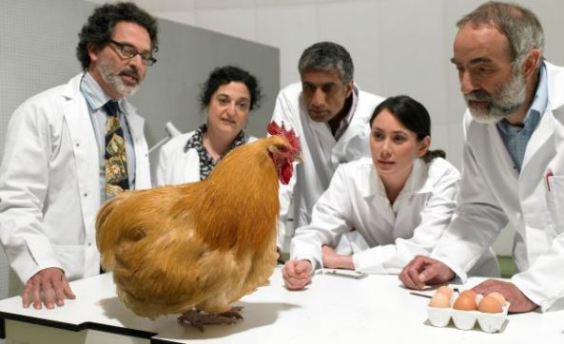

Slide 19
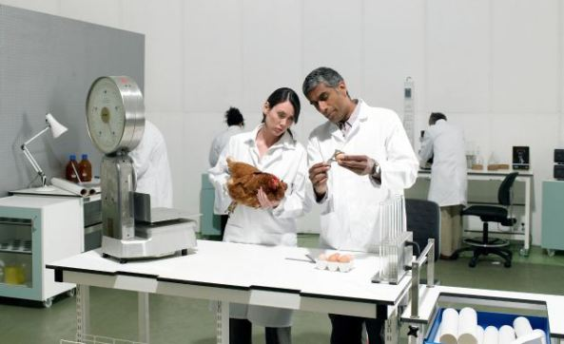

Slide 20
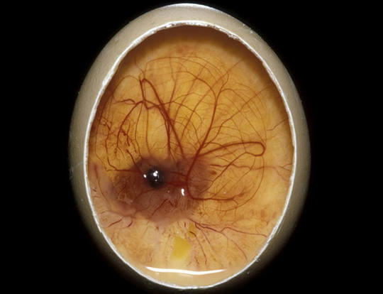

Slide 21
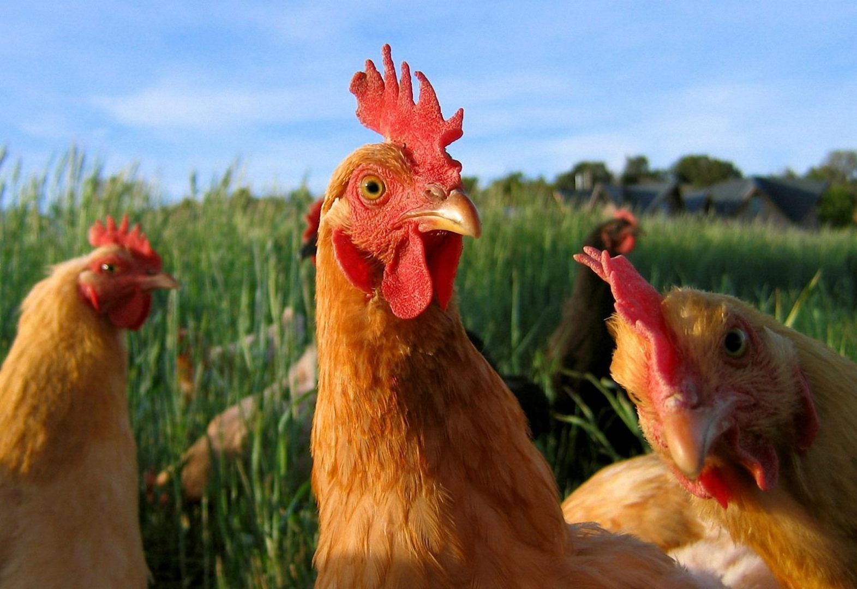

Slide 22
Esto, dicen, es evidencia suficiente de que la gallina tiene que haber existido primero.
"Nuestro estudio nos hace detenernos por un momento y pensar si el huevo del que salió la primera gallina fue realmente un huevo de gallina. Tuvo que haber un embrión que se transformó en la primera gallina, pero el ‘huevo’ que pusieron sus progenitores no tendría el aspecto de un huevo de gallina tal y como lo conocemos hoy día", le explica Rodger a BBC Mundo.
Aunque muchos le hayan dado vueltas y vueltas a la pregunta, en términos científicos la cuestión no es necesariamente un gran dilema y, según el investigador, “nunca tendrá una respuesta definitiva, en el sentido de que no se puede verificar de acuerdo a métodos científicos”.
"No es una pregunta bien planteada, pero sí un buen ejercicio de lógica que es interesante considerar“.

Slide 23
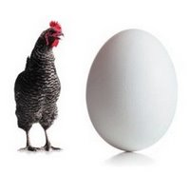

Slide 24
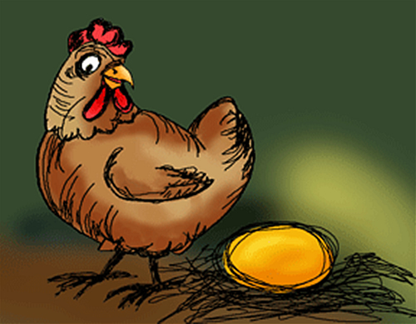

Slide 25
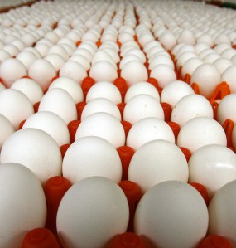
¿Qué fue primero, la gallina o el huevo? Del dilema de su origen al dilema de su futuro
Cuando no sabemos si algo es causa o consecuencia, a menudo echamos mano de esta expresión. Sin embargo, si por un momento nos la tomásemos en serio y quisiéramos responderla, nos daríamos cuenta de que la duda, a juicio de los científicos, no es tal: el huevo es muy anterior a la gallina.
Una gallina pone una media de 250 huevos al año en granjas industriales.

Slide 26
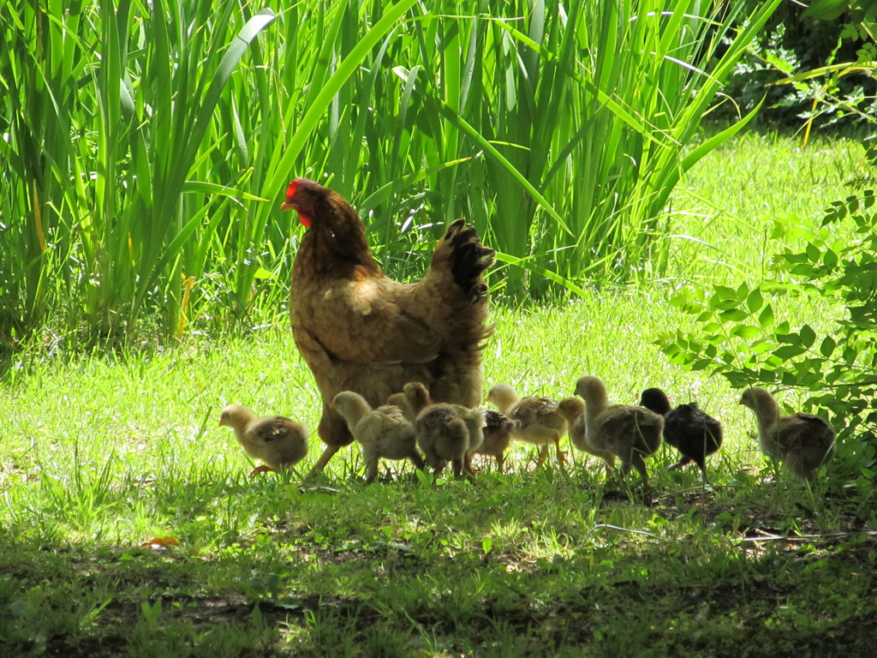

Slide 27
Ahora lo tenemos claro. Pero durante siglos la cuestión alcanzó incluso la categoría de debate teológico. Los mismos padres de la Iglesia, puestos en el brete, se decantaron por la primicia de la gallina, al tomar como buenas las palabras del Génesis según las cuales Dios creó antes a los animales que a sus aparatos reproductores (esto último es una interpretación libre).
Al margen de opiniones doctas, parece demostrado que hace unos 300 millones de años los reptiles, primeros animales completamente terrestres, desarrollaron huevos autosuficientes para asegurar la especie. Y, sin saberlo, también un auténtico superalimento para el resto de animales, incluido el ser humano, gracias a la abundante y equilibrada cantidad de nutrientes que contiene. Además, y de regalo, nos obsequiaron con el envase para conservarlos.

Slide 28
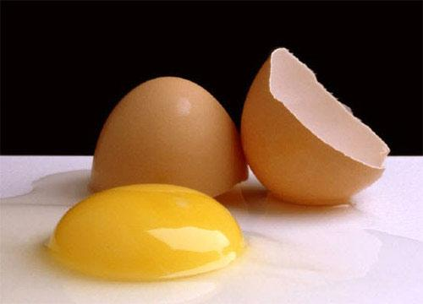

Slide 29
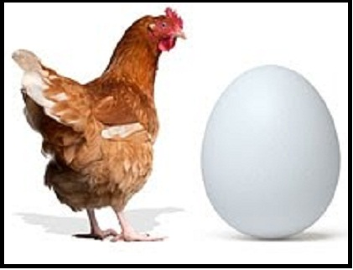

Slide 30
Formación de materiales
Pollos, gallinas y huevos a un lado, el trabajo del equipo del que forma parte Rodger tiene en realidad otro objetivo: investigar cómo los sistemas biológicos controlan la formación de materiales (entre ellos, la cáscara de huevo) para poder reproducirlos luego de la misma forma en el laboratorio.

Slide 31
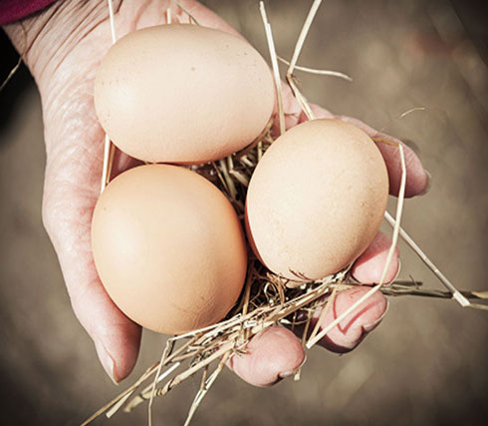

Slide 32
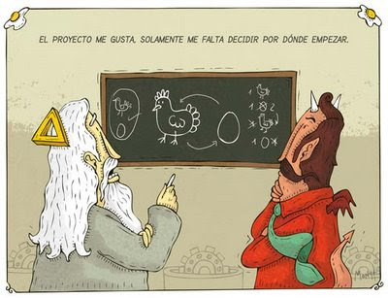

Slide 33
El proyecto, que involucra el uso de la súper computadora HECTOR, busca crear un modelo de este proceso de formación de materiales.
"Si el modelo creado en la computadora nos permite predecir cómo sucederán las cosas en la vida real, si entendemos los principios, podemos diseñar lo que queremos", explica el investigador.
La generación de estos modelos -que les permitió a los científicos, por primera vez, descubrir el rol de la proteína OC-17 en la formación de la cáscara del huevo- tienen una serie de aplicaciones importantes tanto en el campo de la ciencia de los materiales como en la medicina y la industria farmacéutica.
Este conocimiento, por ejemplo, nos sirve para investigar la creación de huesos sintéticos e implantes que se parezcan más a las estructuras reales, que se acomoden mejor al cuerpo y que duren más tiempo
M. Rodger

Slide 34
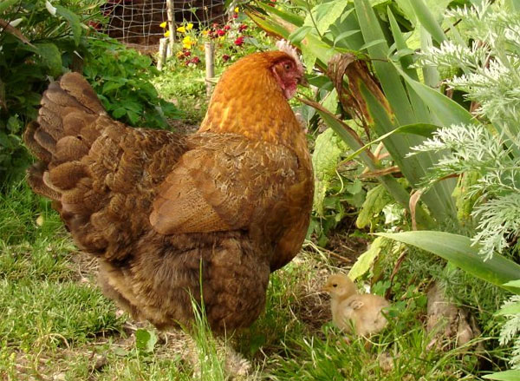

Slide 35
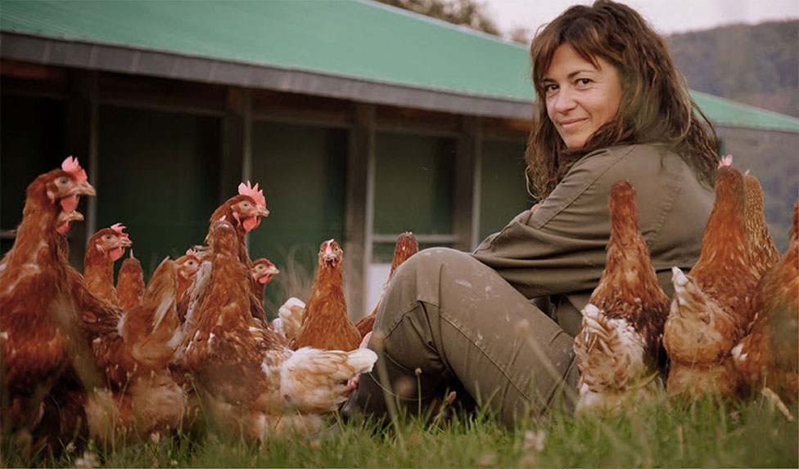

Slide 37
La conclusión más importante, destaca el equipo, “es que ahora nuestros modelos de computadora son lo suficientemente buenos para analizar algo tan complejo como la formación biológica de un material y brindarnos información sobre el proceso”, concluye el científico.
Y para aquellos a los que la pregunta sobre el huevo y la gallina les quitaba el sueño, esta investigación ya les dio la respuesta que tanto buscaban.
FUENTE: BBC MUNDO

Slide 38
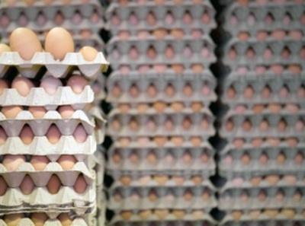

Slide 39
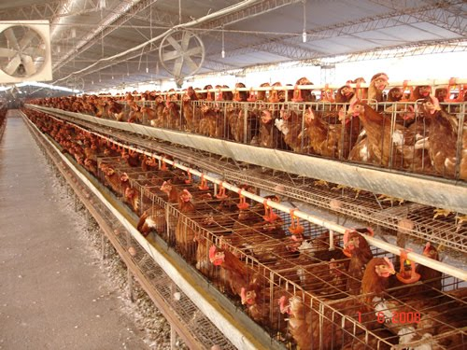

Slide 40
Hay consenso científico, de acuerdo a la teoría de la evolución de Darwin, de que lo que hoy conocemos como gallina evolucionó desde otra especie de ave y, si como decíamos, la información genética no puede ser modificada en vida, la mutación necesariamente se tiene que haber dado en un embrión dentro de un huevo preexistente.
De todas maneras, esta teoría deja algunas dudas, ya que no puede surgir una nueva especie de ave (en particular las gallinas) desde un único huevo modificado genéticamente, es decir, que necesariamente tiene que haberse creado una población de huevos modificados genéticamente que constituyeran el nacimiento de muchas gallinas y así el surgimiento de una nueva especie, algo que suena menos probable y más difícil de probar.
Lo cierto es que este enigma resultó tan interesante que, como toda pregunta que vale la pena formular, más que respuestas claras y concretas despertó debates y análisis tanto filosóficos como científicos, lo que siempre es bienvenido.
¿Qué creen ustedes, fue primero el huevo o la gallina?

Slide 41
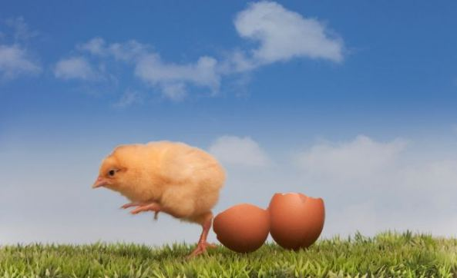

Slide 42
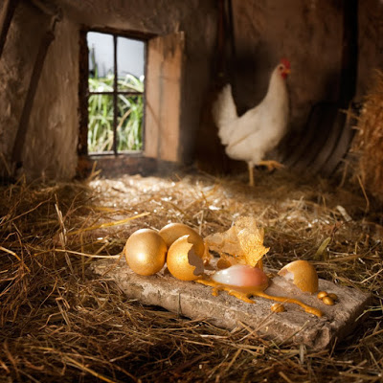

Slide 43

  UN FUERTE ABRAZO QUE TENGAS UN BUEN DIA
JOSE LUIS

Slide 44



Accede a la sección que desees desde aquí:
Propia Creación
De la Red
Dedicatorias | Fechas Especiales | Graciosos
Historia y Arte | Lugares | Musicales
Naturaleza y Ciencias | Política | Reflexión
Religiosos | Románticos | Salud
Dedicatorias | Fechas Especiales | Graciosos
Historia y Arte | Lugares | Musicales
Naturaleza y Ciencias | Política | Reflexión
Religiosos | Románticos | Salud
Si deseas recibir pps periódicamente en tu correo electrónico subscríbete aquí:

